Slide 1
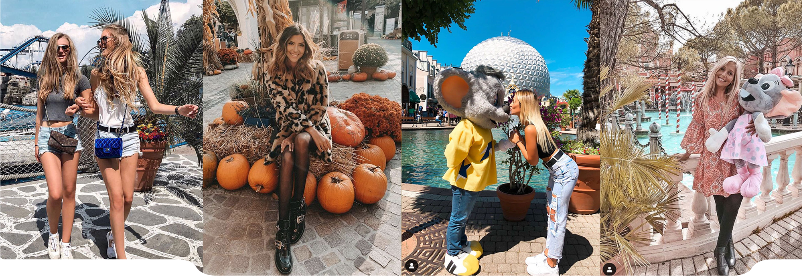
Social Media Influencer Guidelines 2023

Slide 2
Das Europa-Park Erlebnis-Resort
Wir freuen uns sehr, dich im Europa-Park Erlebnis-Resort begrüßen zu dürfen.
Das Europa-Park Erlebnis-Resort bietet verschiedene Angebote:
• Europa-Park (MIT Bindestrich! 😉) – Bester Freizeitpark der Welt
• Rulantica – Die Wasserwelt
• Europa-Park Hotels (Hotel Colosseo, Hotel Bell Rock, …), Camp Resort & Camping
• YULLBE
• Eatrenalin
• Veranstaltungen & Events
Wir schätzen deine Leidenschaft für Abenteuer und glauben, dass das Europa-Park Erlebnis-Resort ein großartiger Ort für deine Social-Media-Aktivitäten ist.

Slide 3
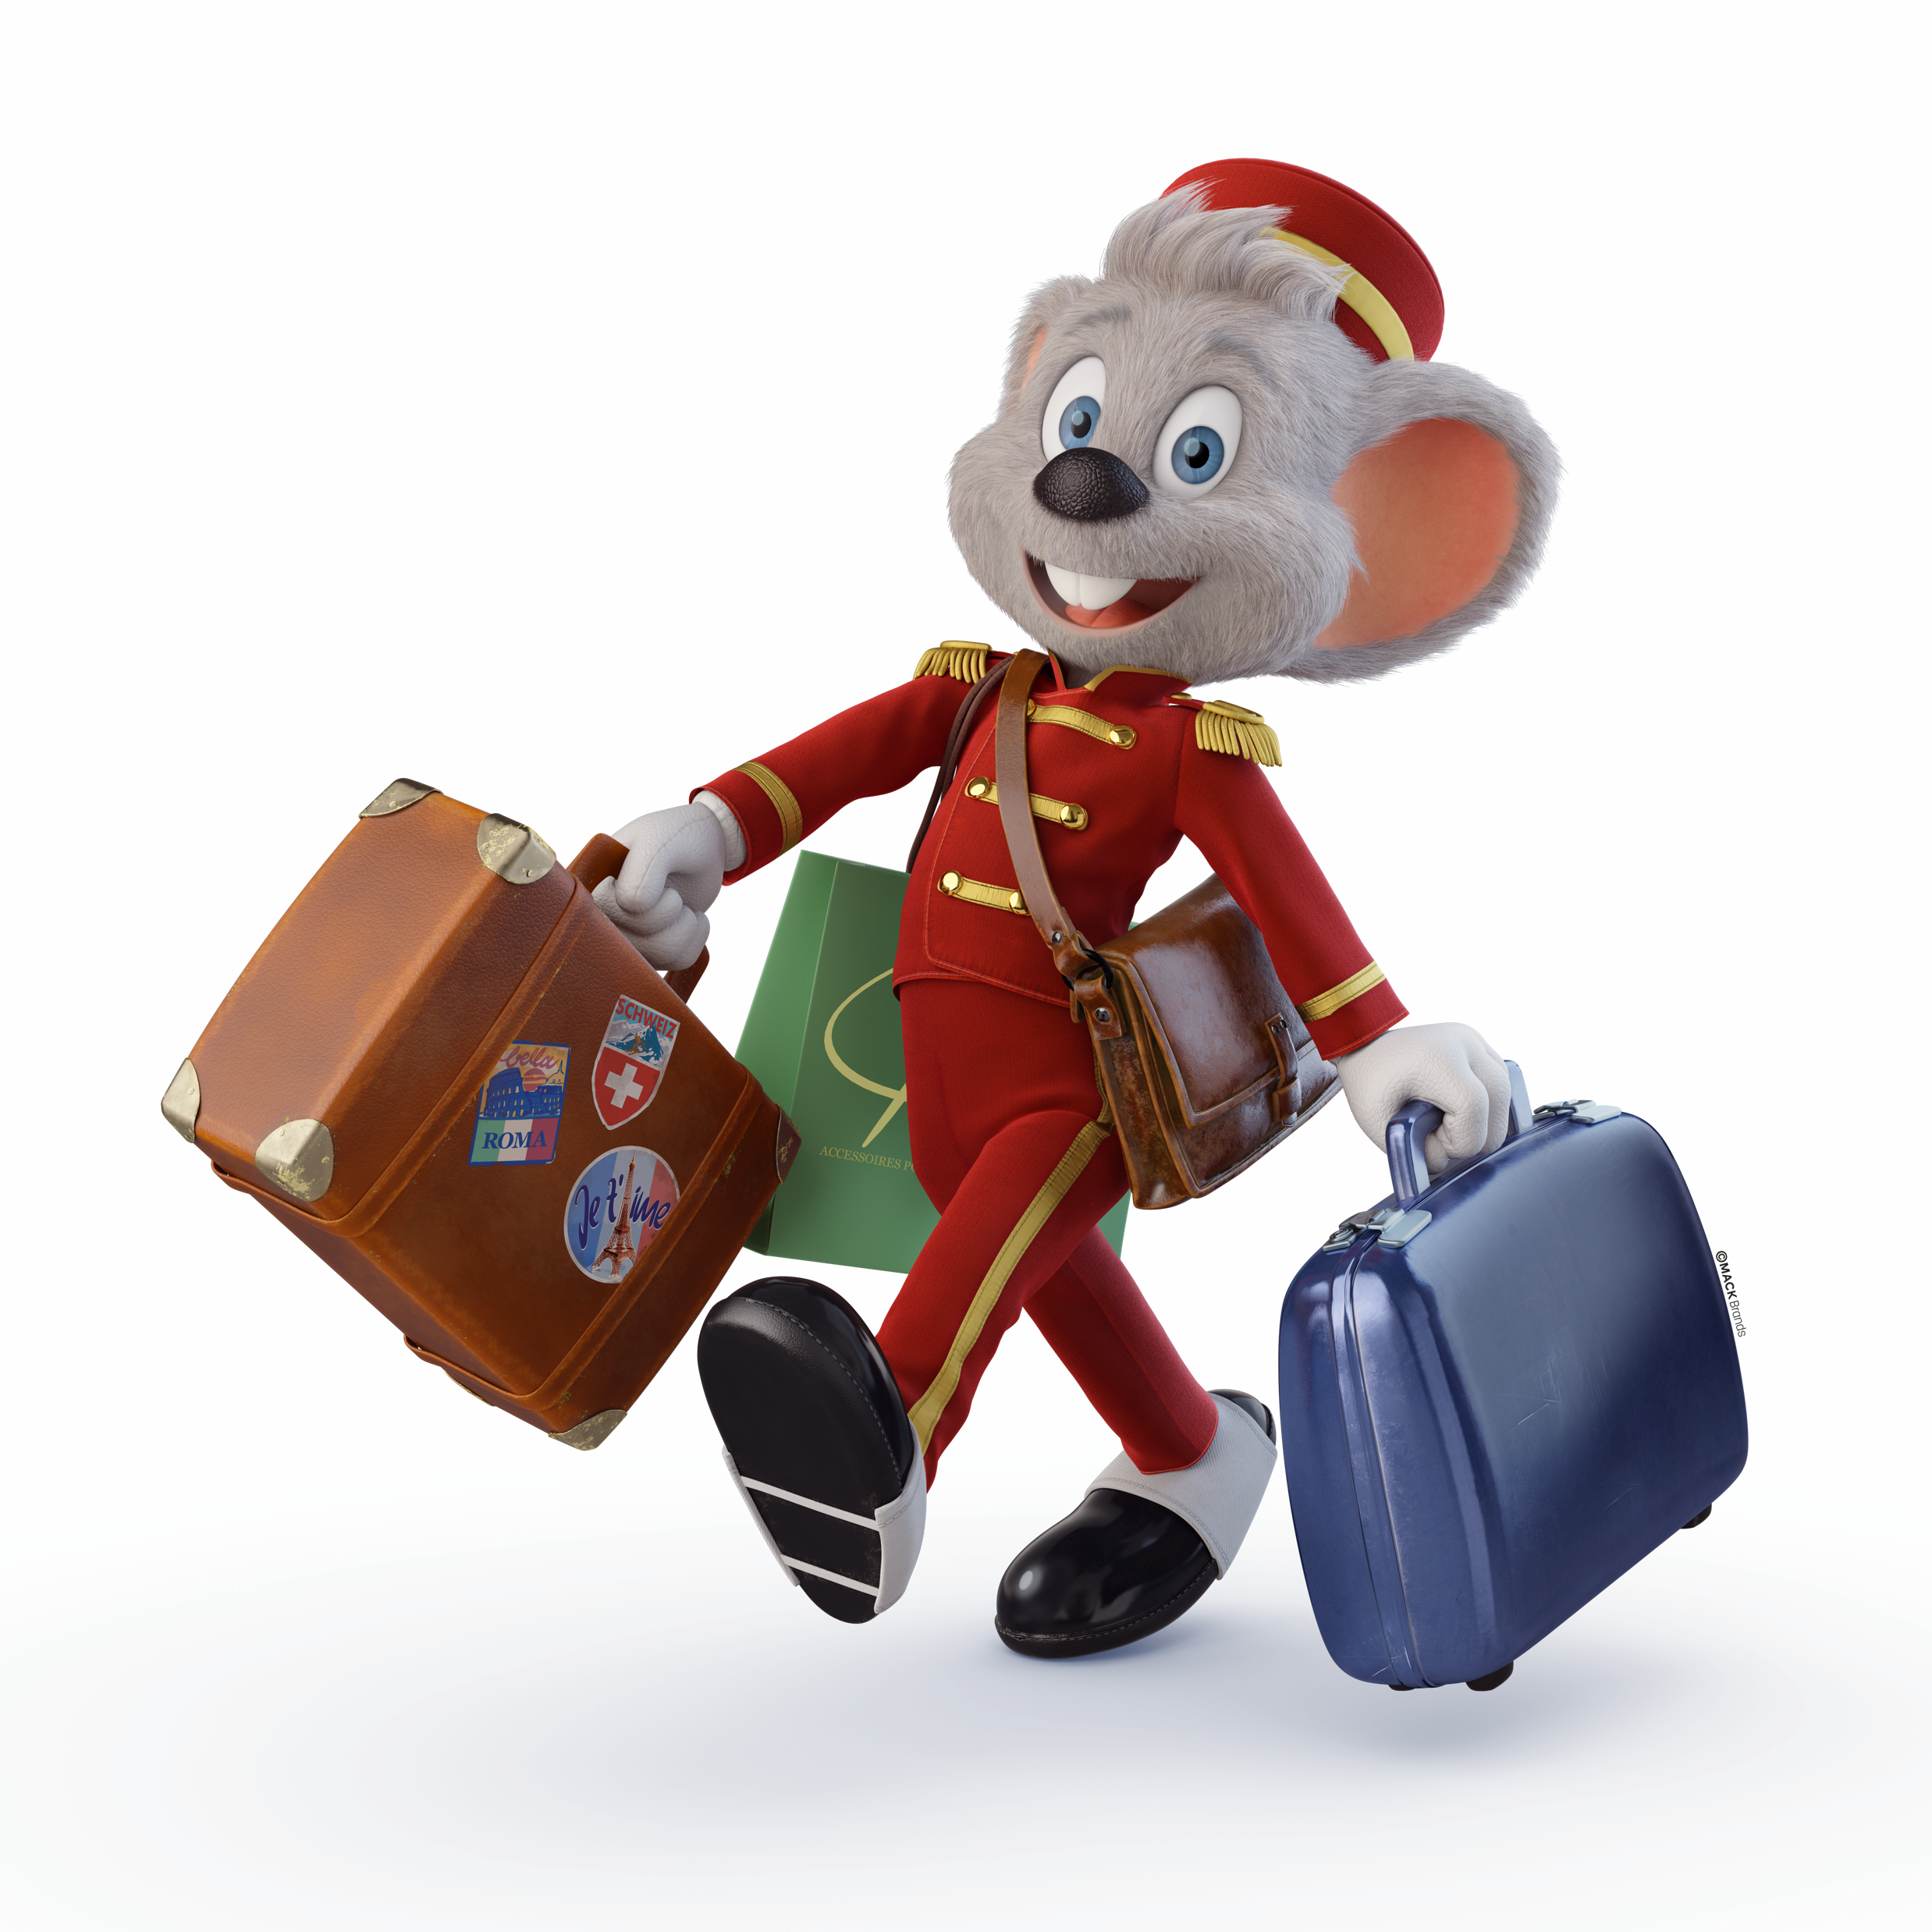
Standorte – Hashtags - Accounts
Während deines Aufenthalts solltest du, themenbezogen, unsere offizielle Standortmarkierung, die offiziellen Hashtags und einen Verweis auf unsere offiziellen Accounts in deinen Beiträgen verwenden:
• Standort: Europa-Park, Hotel XY, Rulantica, Eatrenalin, YULLBE, …
• Hashtag: #EuropaPark #Rulantica #Eatrenalin #YULLBE #EuropaParkHotels
• Instagram-Accounts: @europapark, @rulantica, @europapark_hotels, …
Eine Übersicht aller Accounts findest du hier: www.europapark.de/social-media-channels
Wir haben auch einige tolle GIF-Stickers, die du gerne verwenden kannst.
Du findest diese bei den Instagram GIF-Stickers unter „europapark“, „euromaus“ oder „snorri“.

Slide 4
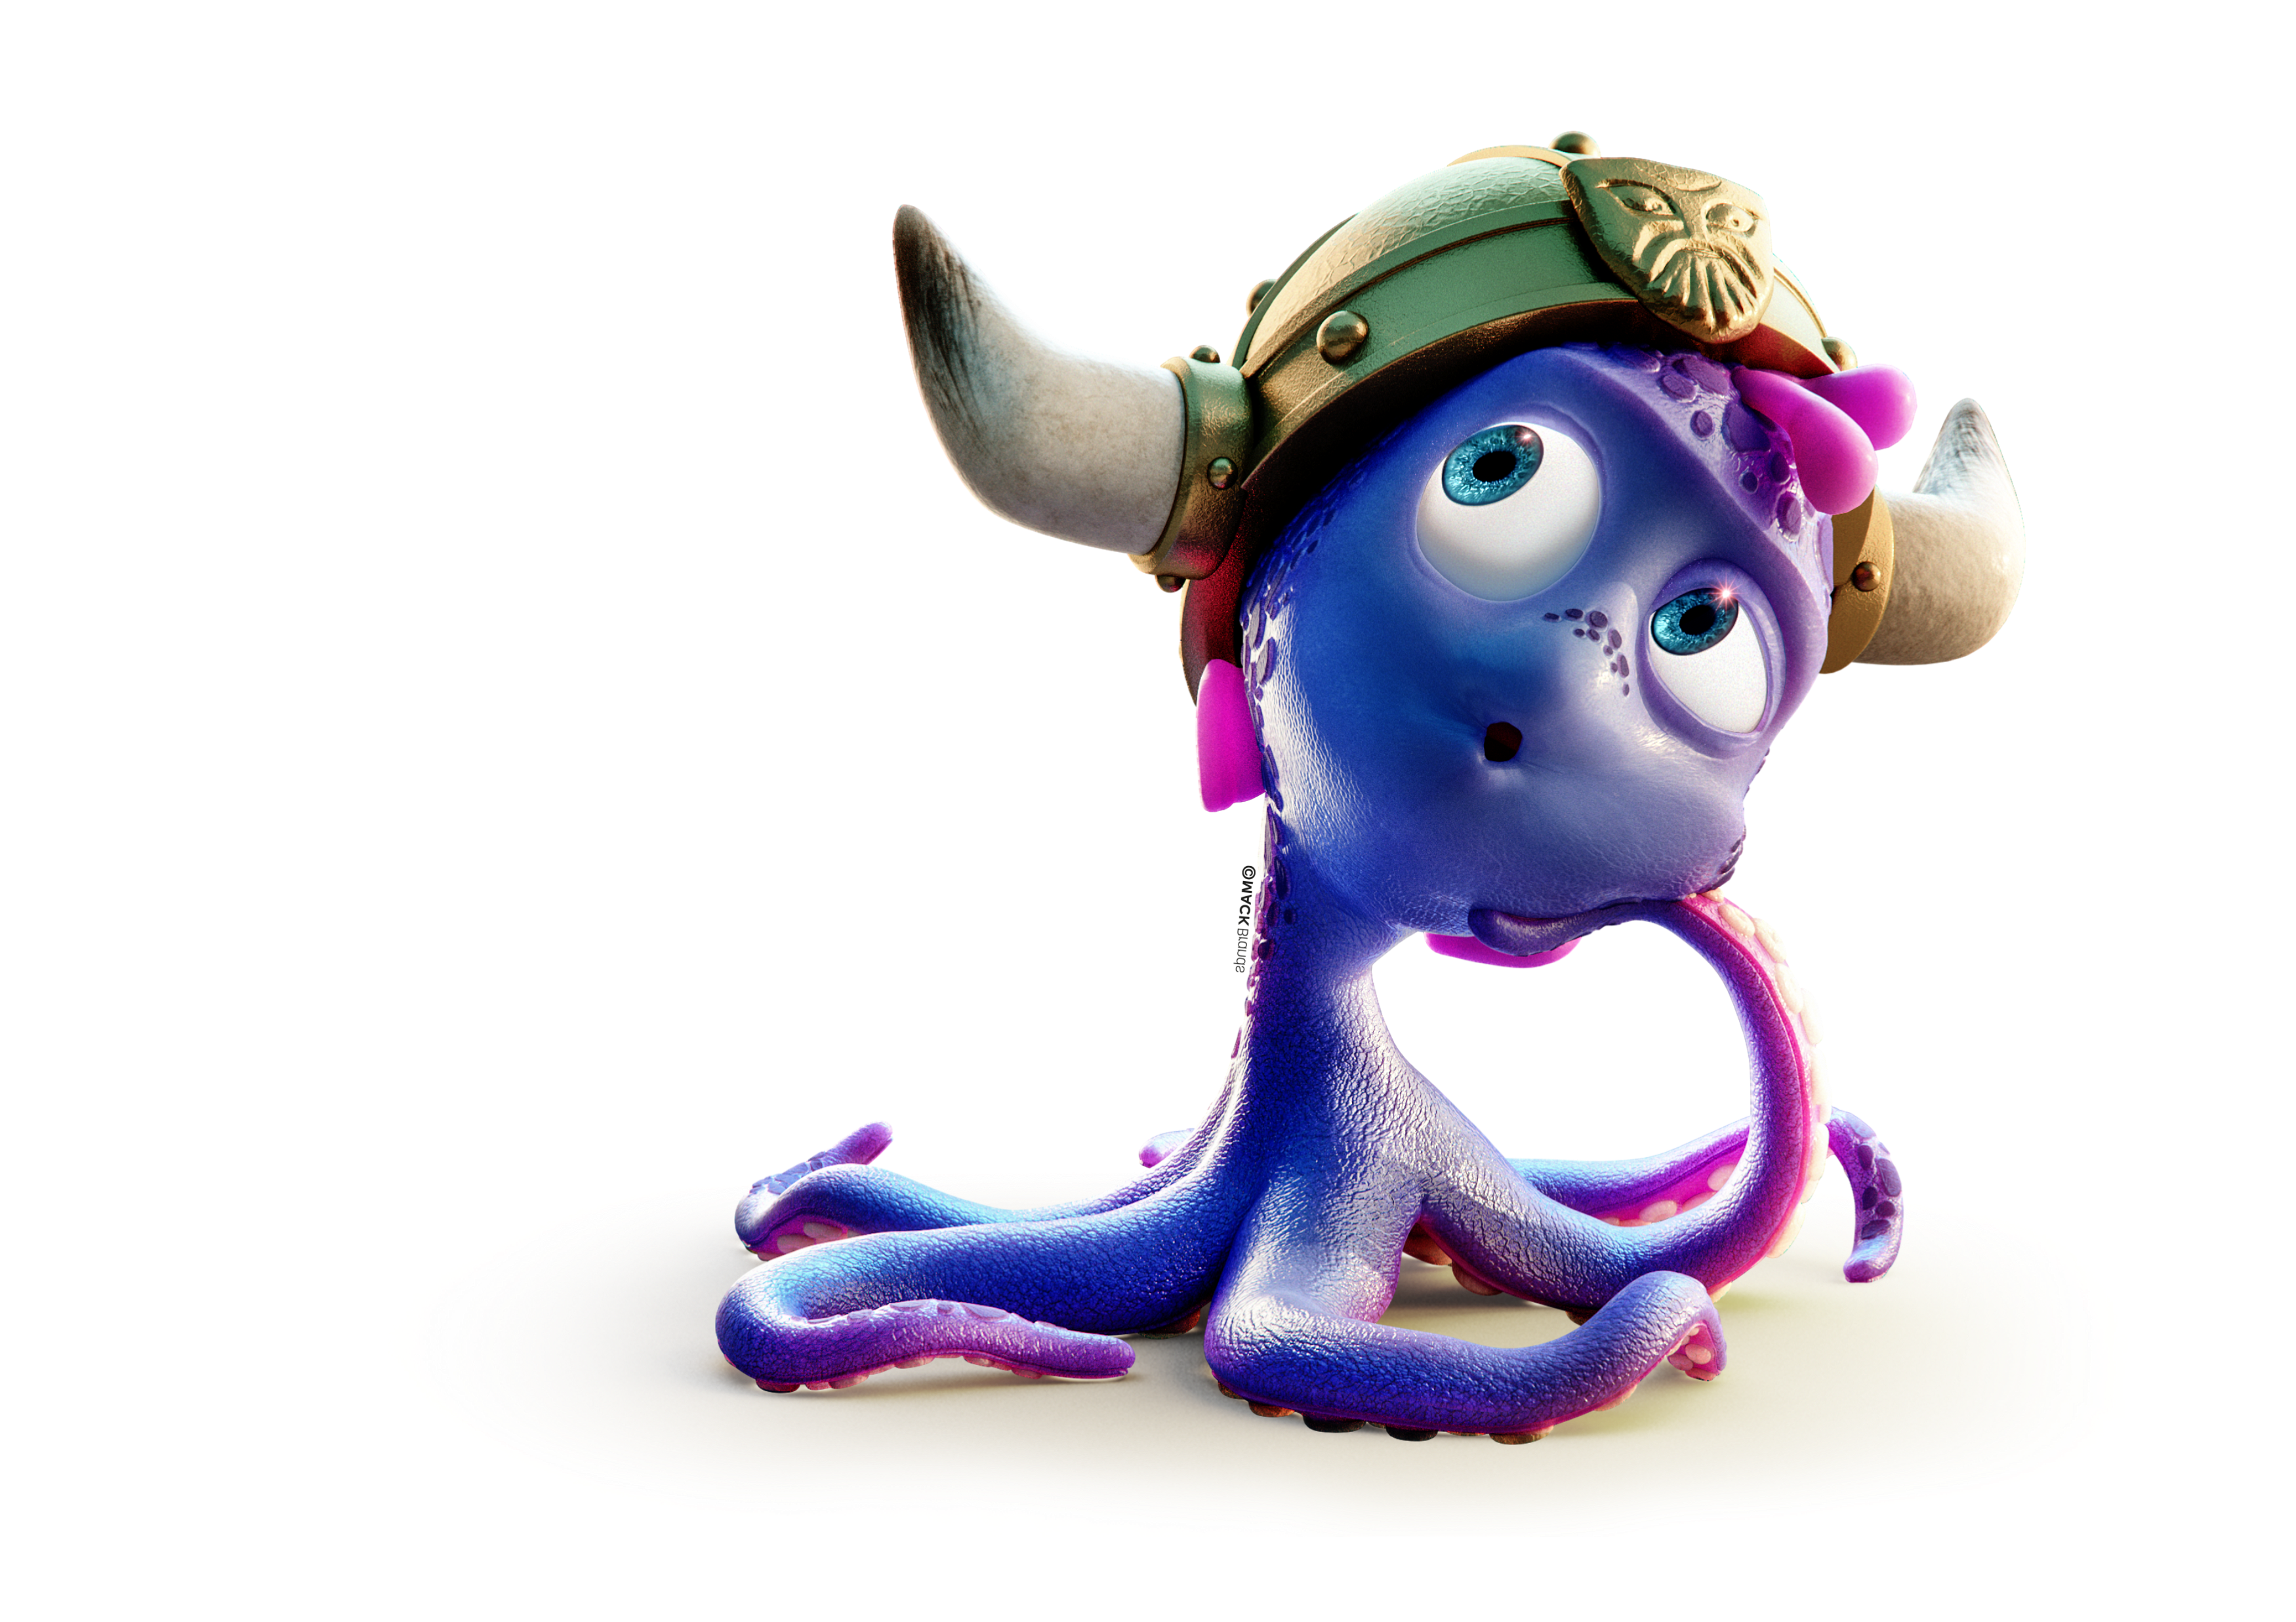
Do‘s & Dont‘s
Folgende Punkte solltest du während deines Aufenthaltes beachten:
Do‘s
Dont‘s
• Gerne darfst du in allen „langsamen“ Attraktionen mit dem Smartphone filmen (z.B. Piraten in Batavia, Fjord Rafting, Panorama-Bahn, …). Falls dir unklar ist, ob du mit dem Smartphone filmen darfst, spreche unsere Operators vor Ort vorab an.
• Gerne darfst du unsere Künstler und Artisten filmen.
• Halte dich an alle vor Ort ausgeschriebenen Regelungen für die Nutzung der Attraktionen.
(z.B. Mitnahme von Gegenständen, Essen/ Trinken während der Fahrt)
• Während der Fahrt auf unseren Achterbahnen ist es nicht erlaubt, mit dem Smartphone zu filmen, da dies ein hohes Sicherheitsrisiko für dich, unsere Gäste und die Attraktion darstellt. Onride-Aufnahmen sind ausschließlich mit einer, durch einen Brustgurt gesicherten, Actionkamera erlaubt.
• Das Filmen und Fotografieren während des Flugs
im Voletrarium ist grundsätzlich nicht gestattet.
• Bitte achte darauf, dass Gäste ohne ihr Einverständnis nicht gefilmt werden.
• Bitte achte darauf, dass die operativen Abläufe nicht gestört werden.

Slide 5
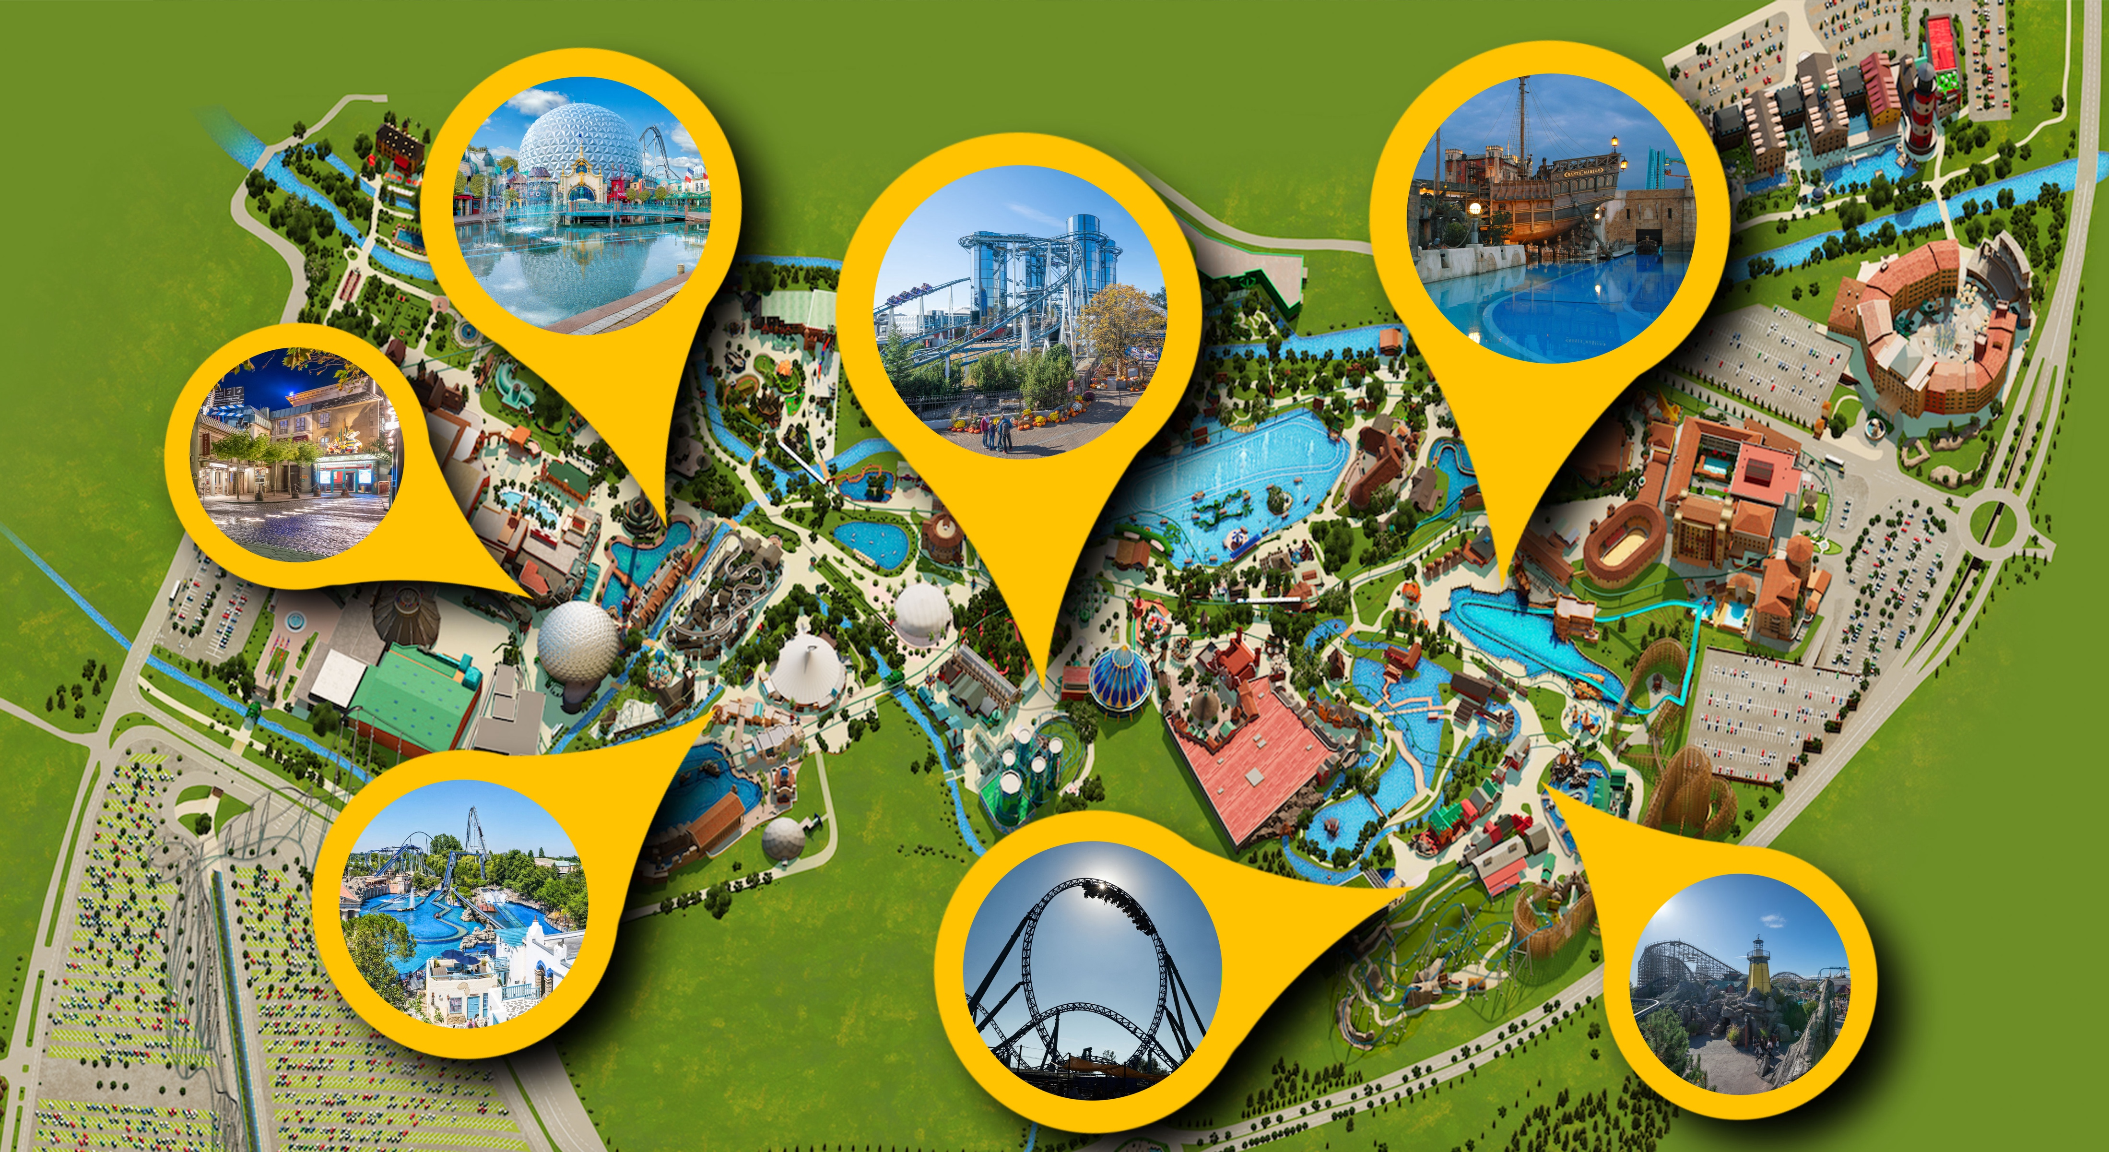
Beste Fotospots im Europa-Park
In unserem Parkplan findest du viele Themenbereiche, welche einzigartige Kulissen und einmalige Fotospots bieten, die dir und deinen Followern sicherlich gefallen werden.
Selbstverständlich kannst du aber aus jeder Ecke des Europa-Park posten, die dir gefällt, sofern diese für alle Besucher zugänglich sind.

Slide 6
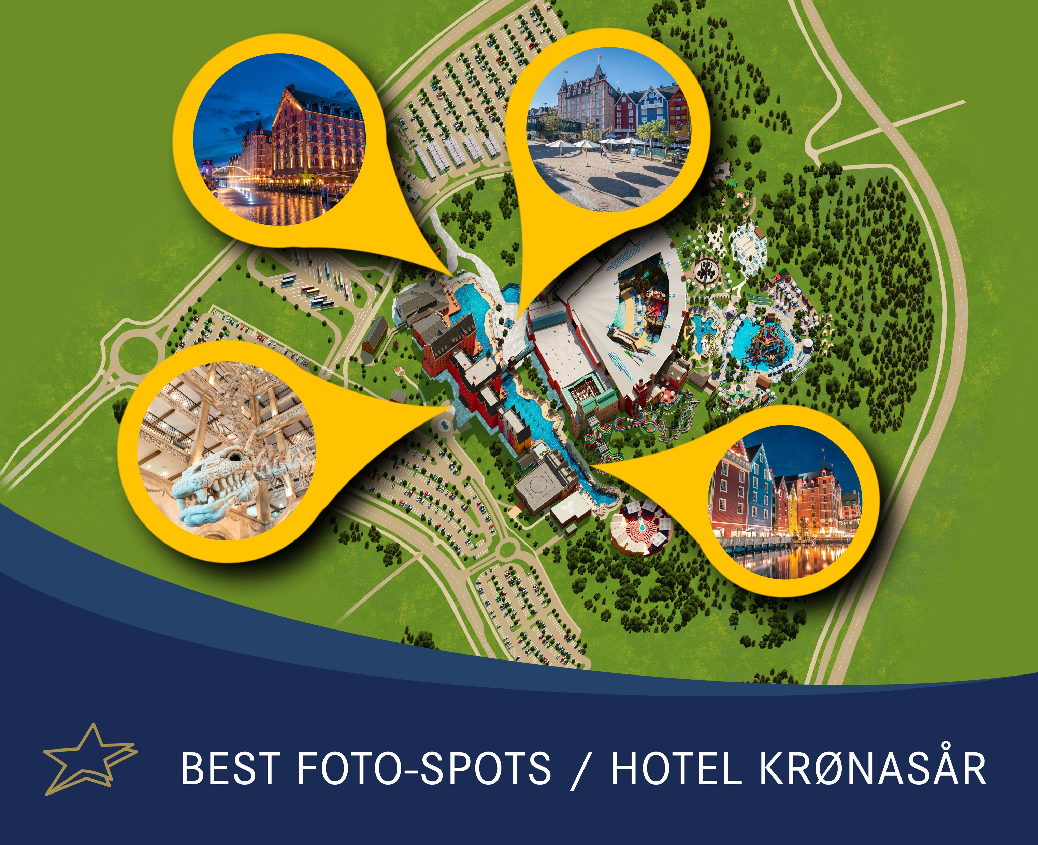
Beste Fotospots in den Europa-Park Hotels
Unsere sechs 4-Sterne Erlebnis-Hotels bieten viele weitere einzigartige Kulissen. Zudem sind einige unsere Hotels ganzjährig und rund um die Uhr geöffnet. Das heißt, auch in den Abendstunden kann hier noch fleißig produziert werden.
Alle öffentliche Bereiche der Hotels, sowie die Restaurants und Bars, sind für unsere Gäste frei zugänglich.

Slide 7
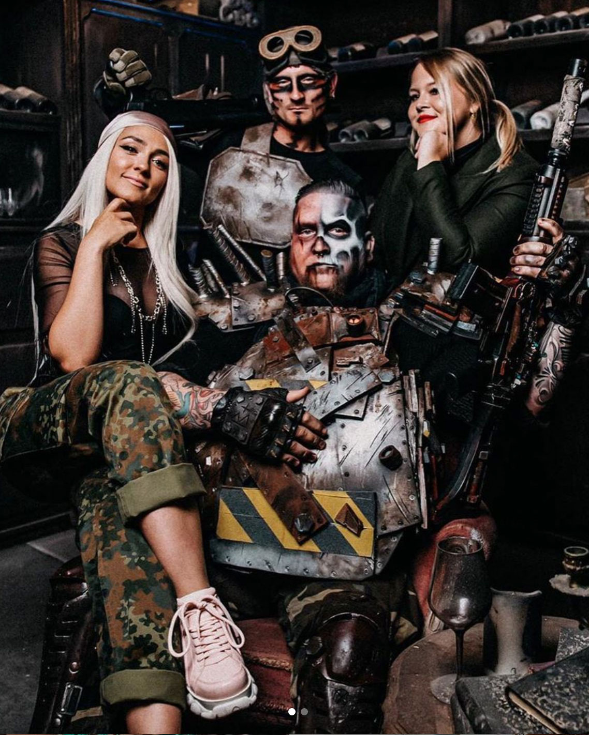
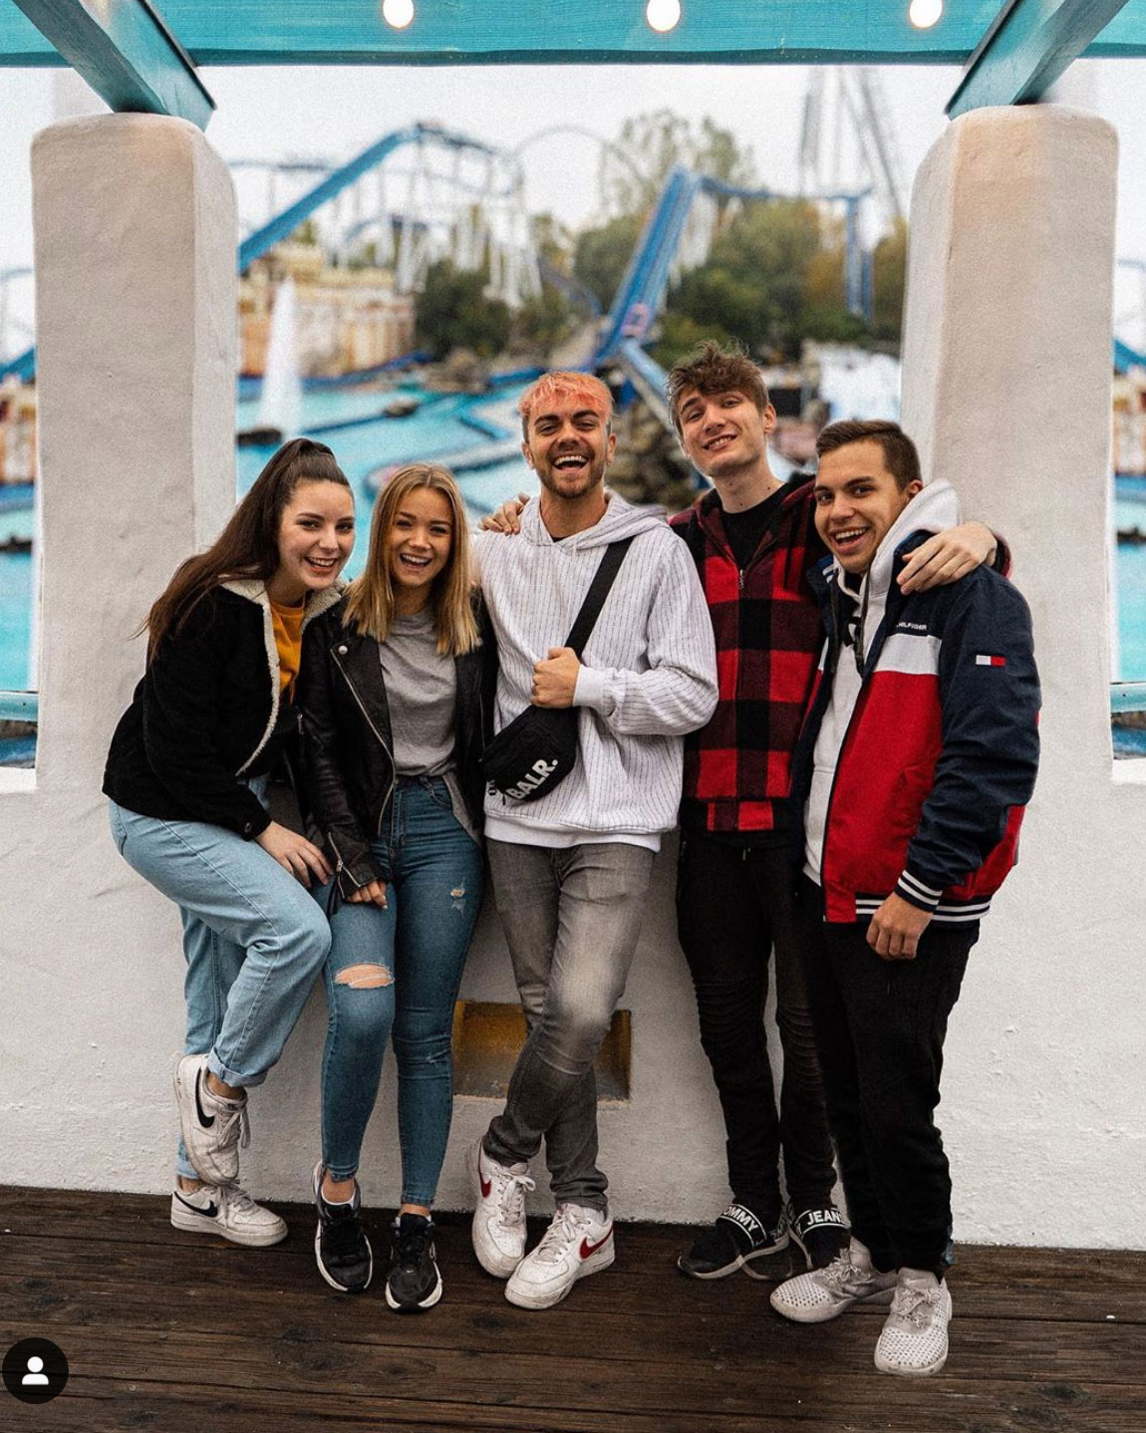
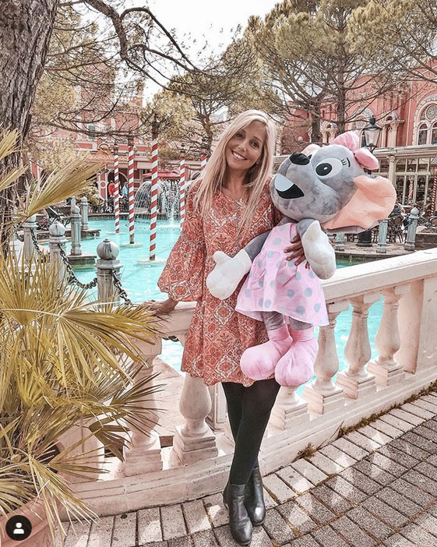
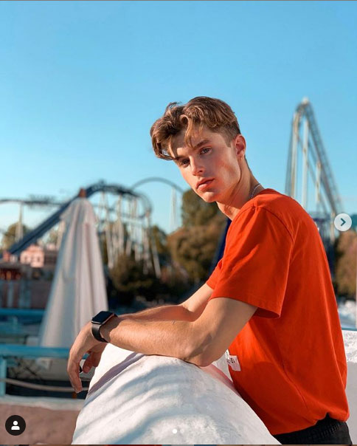
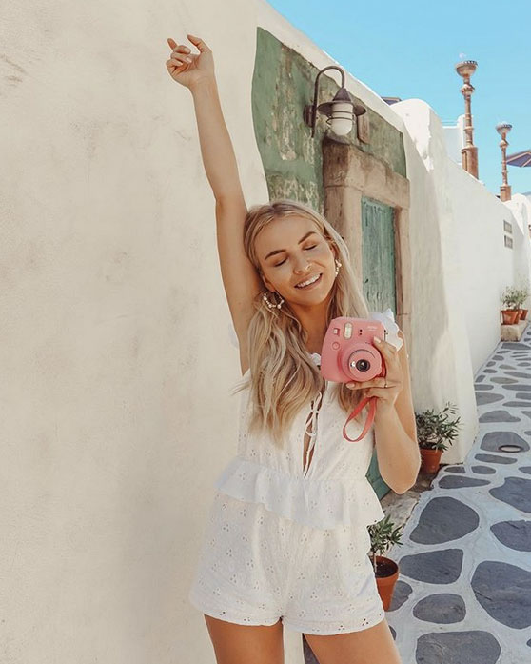
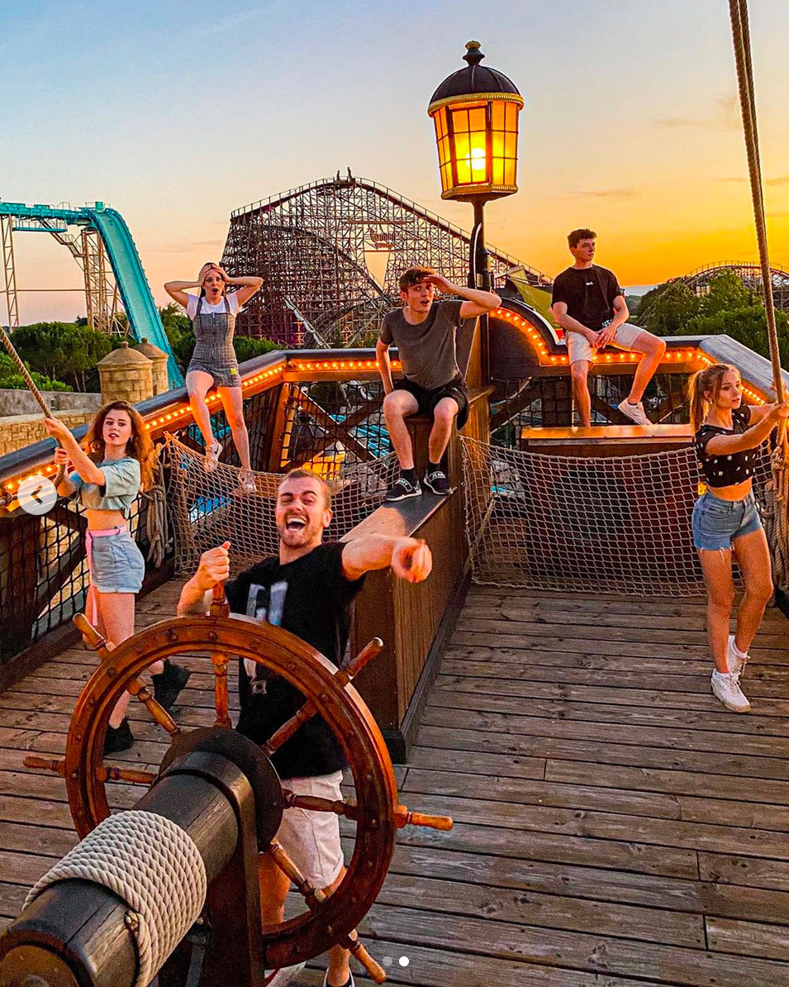
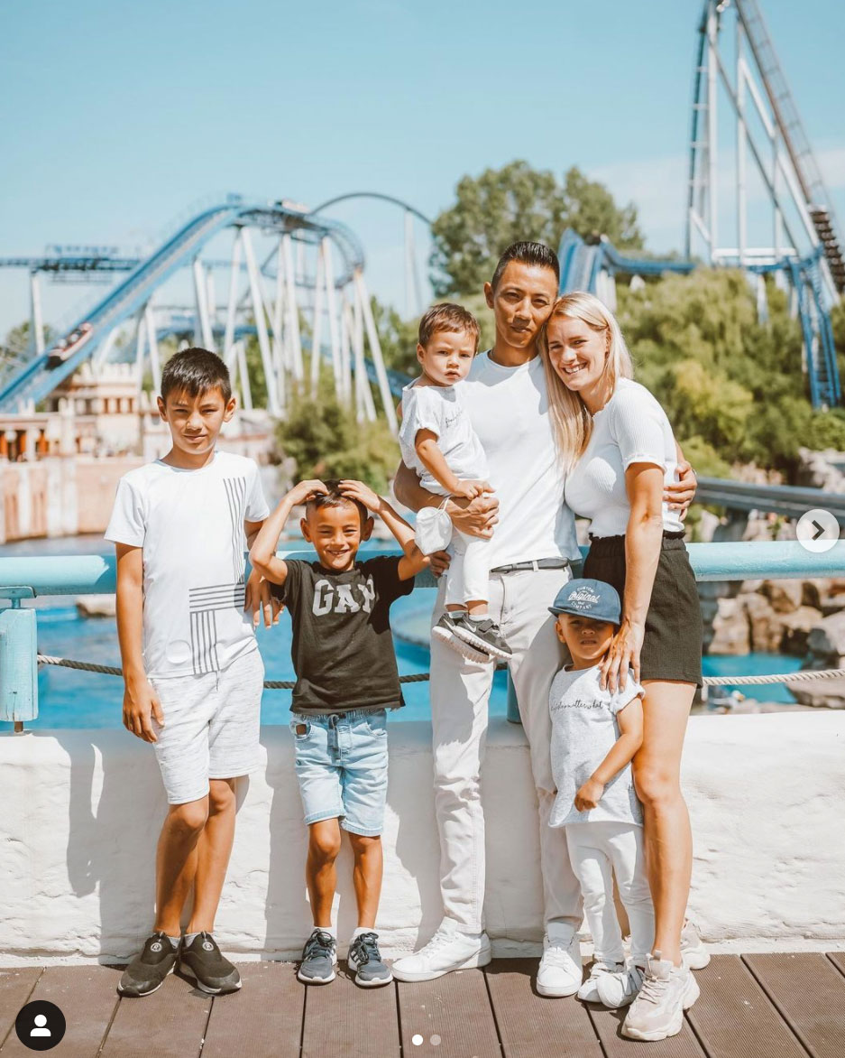
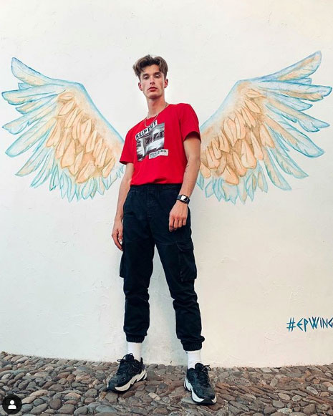
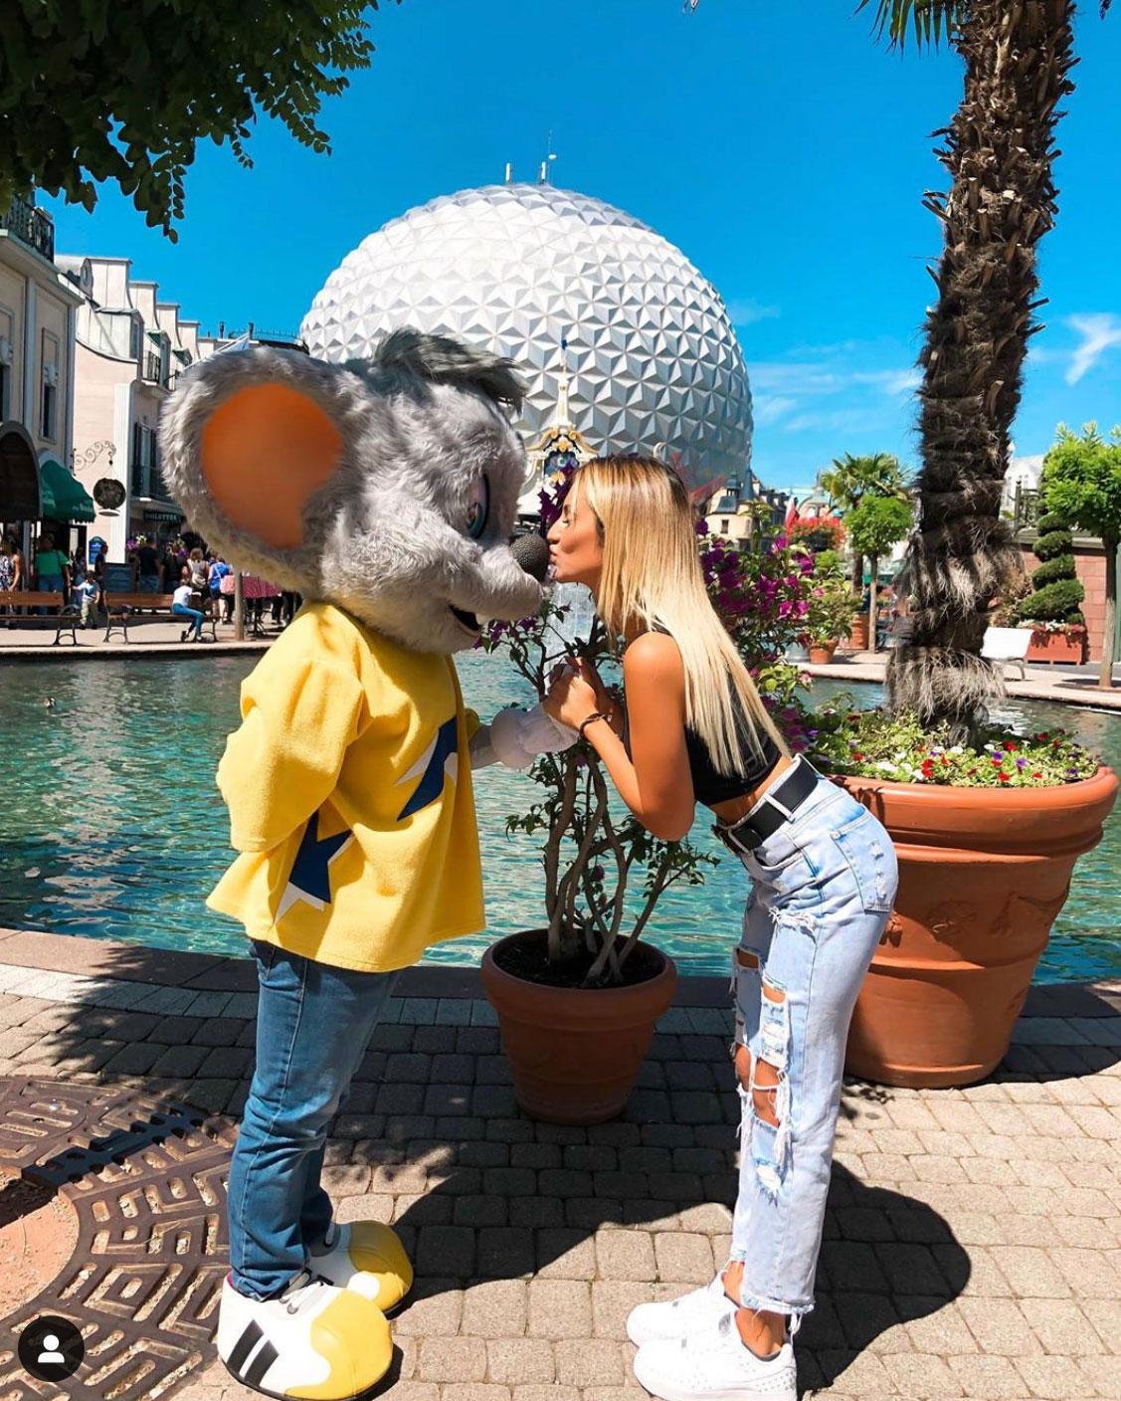
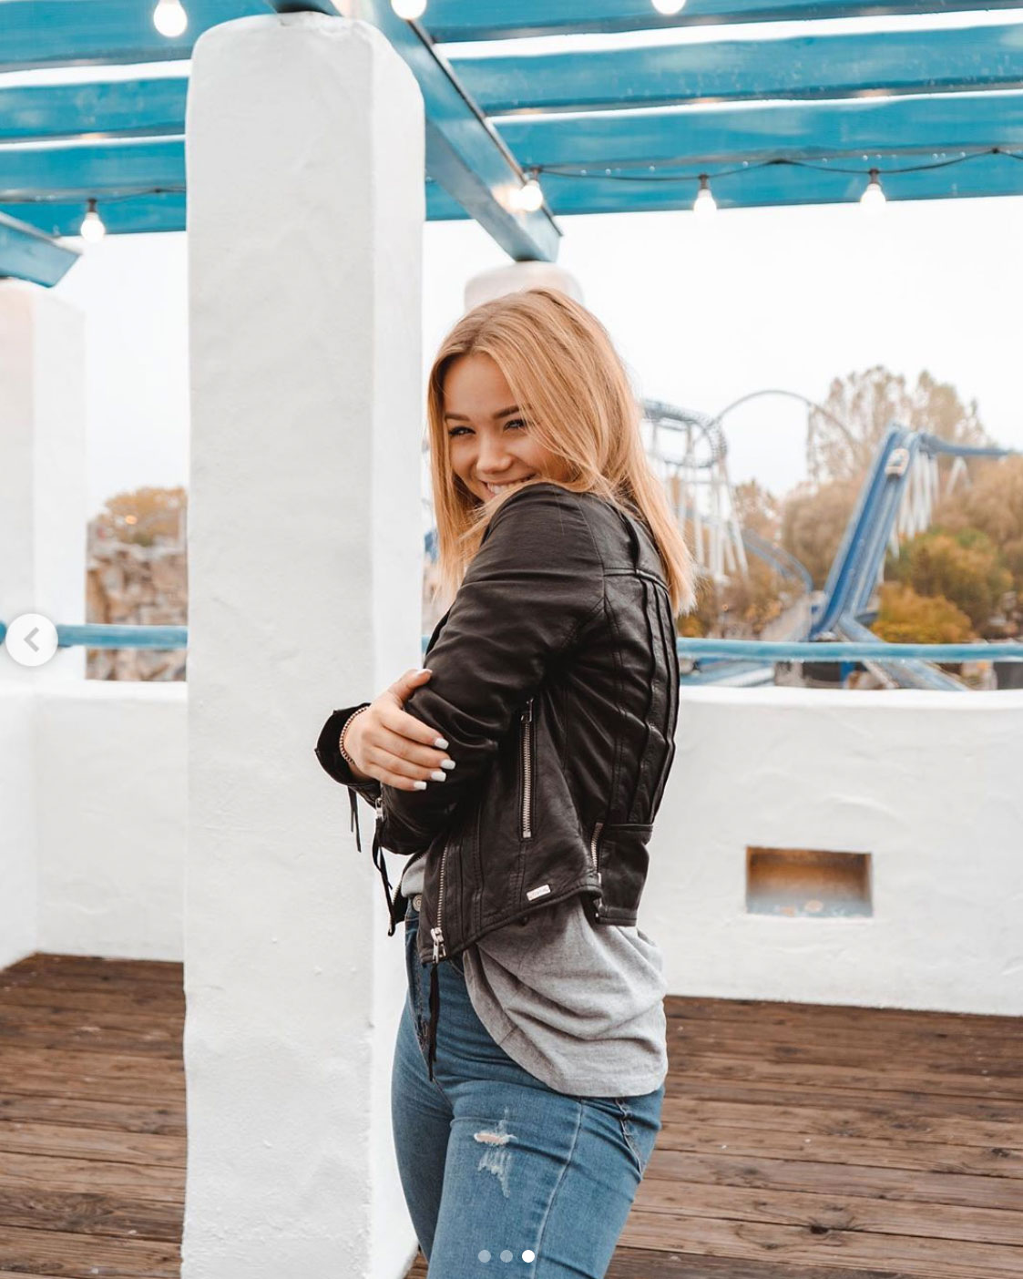
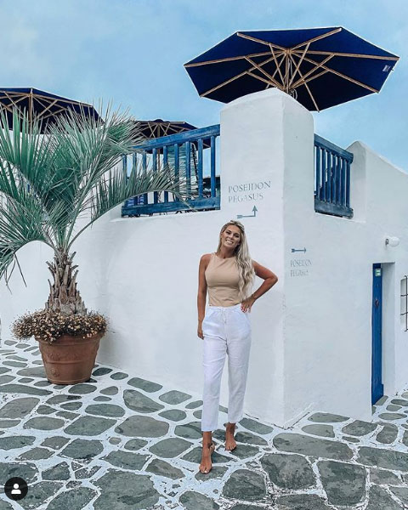
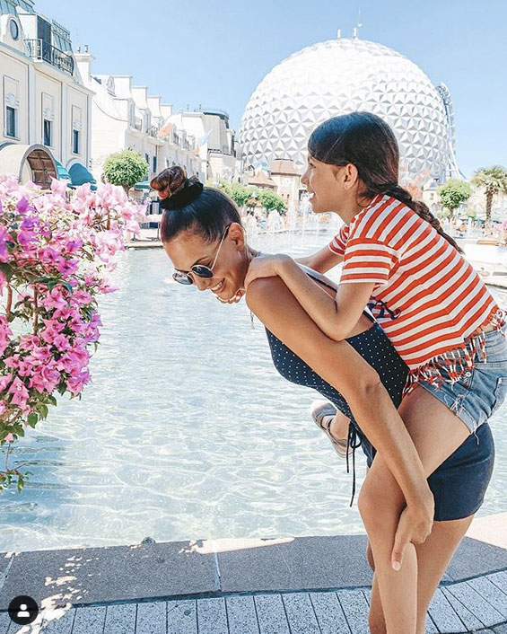
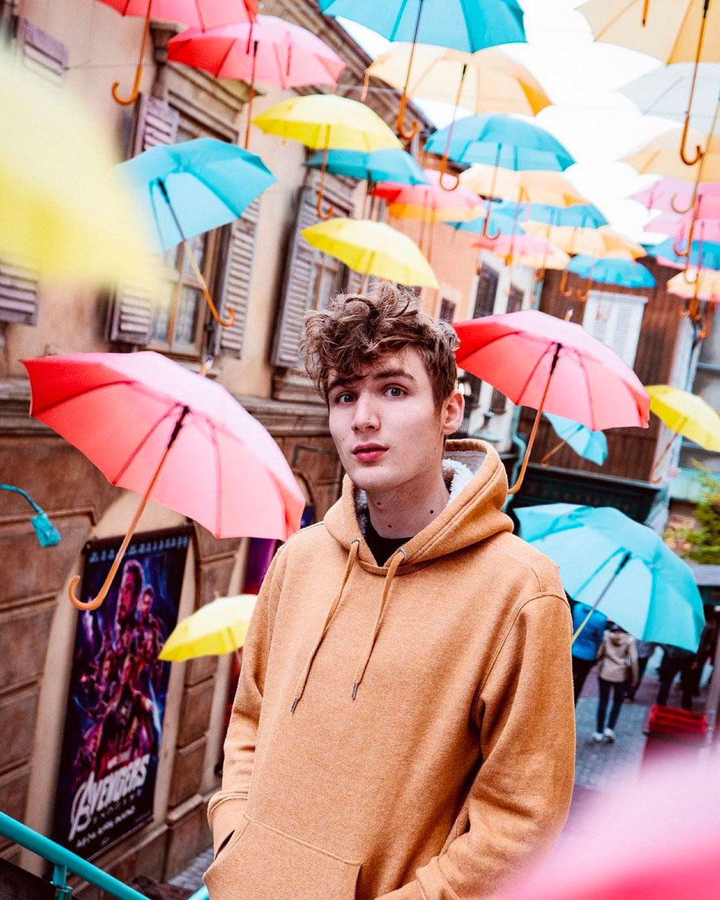
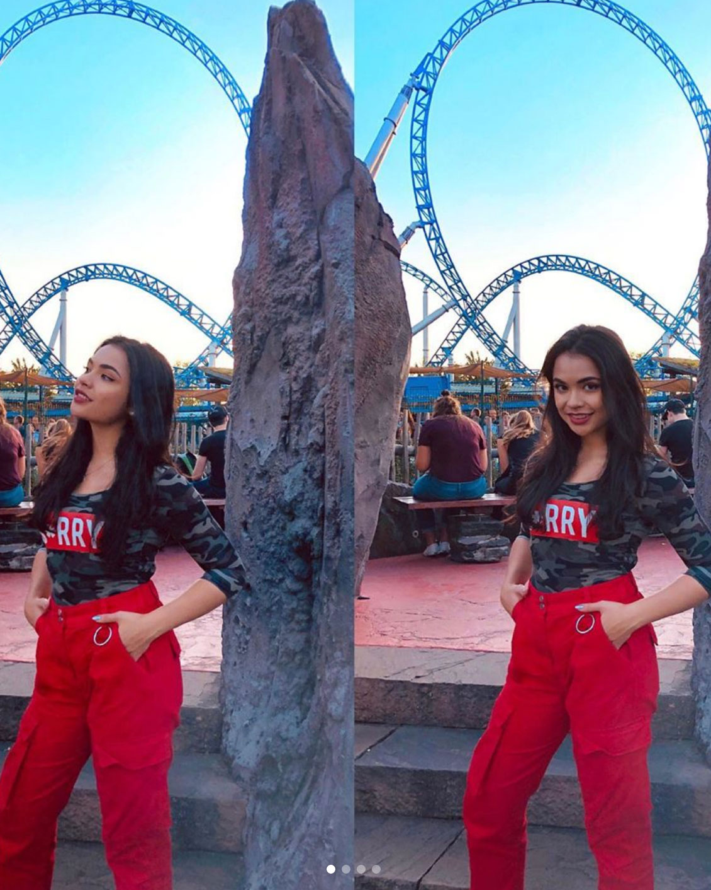
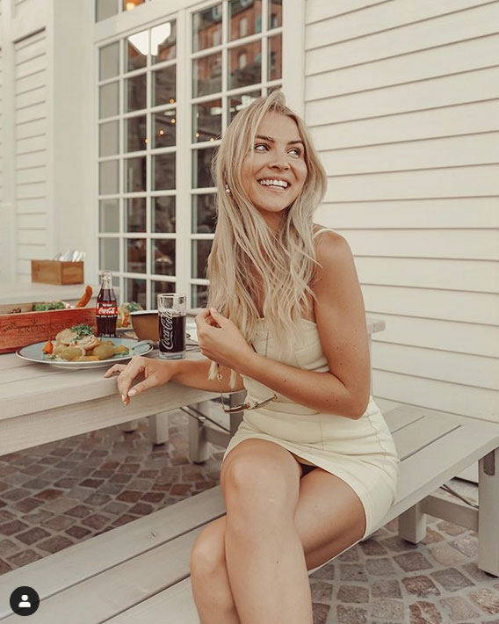
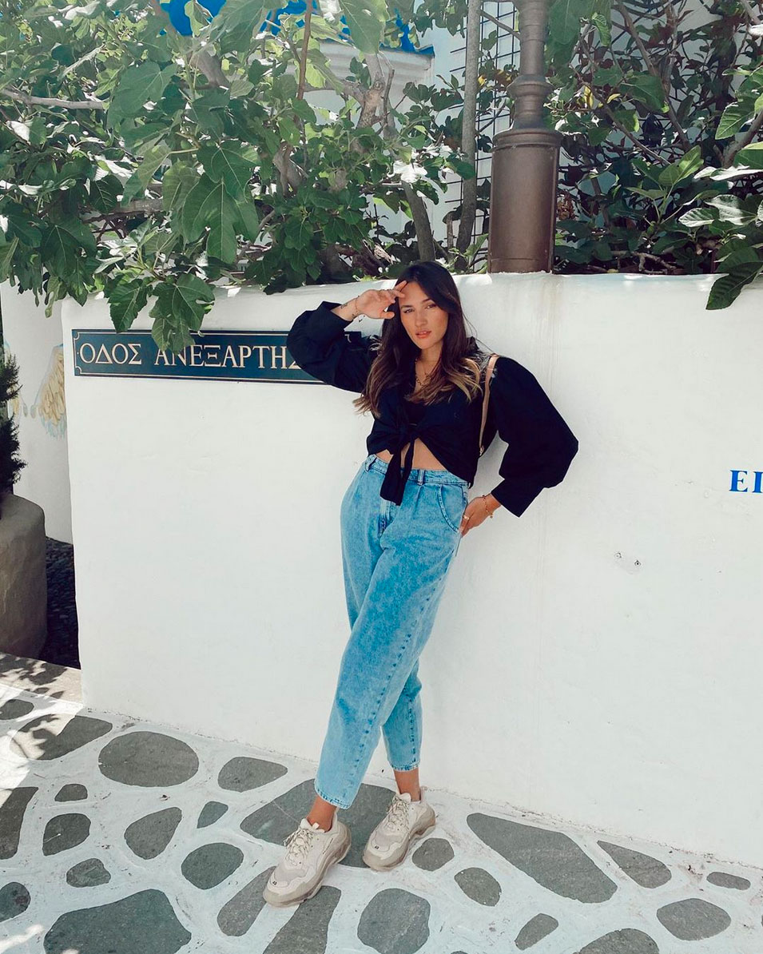
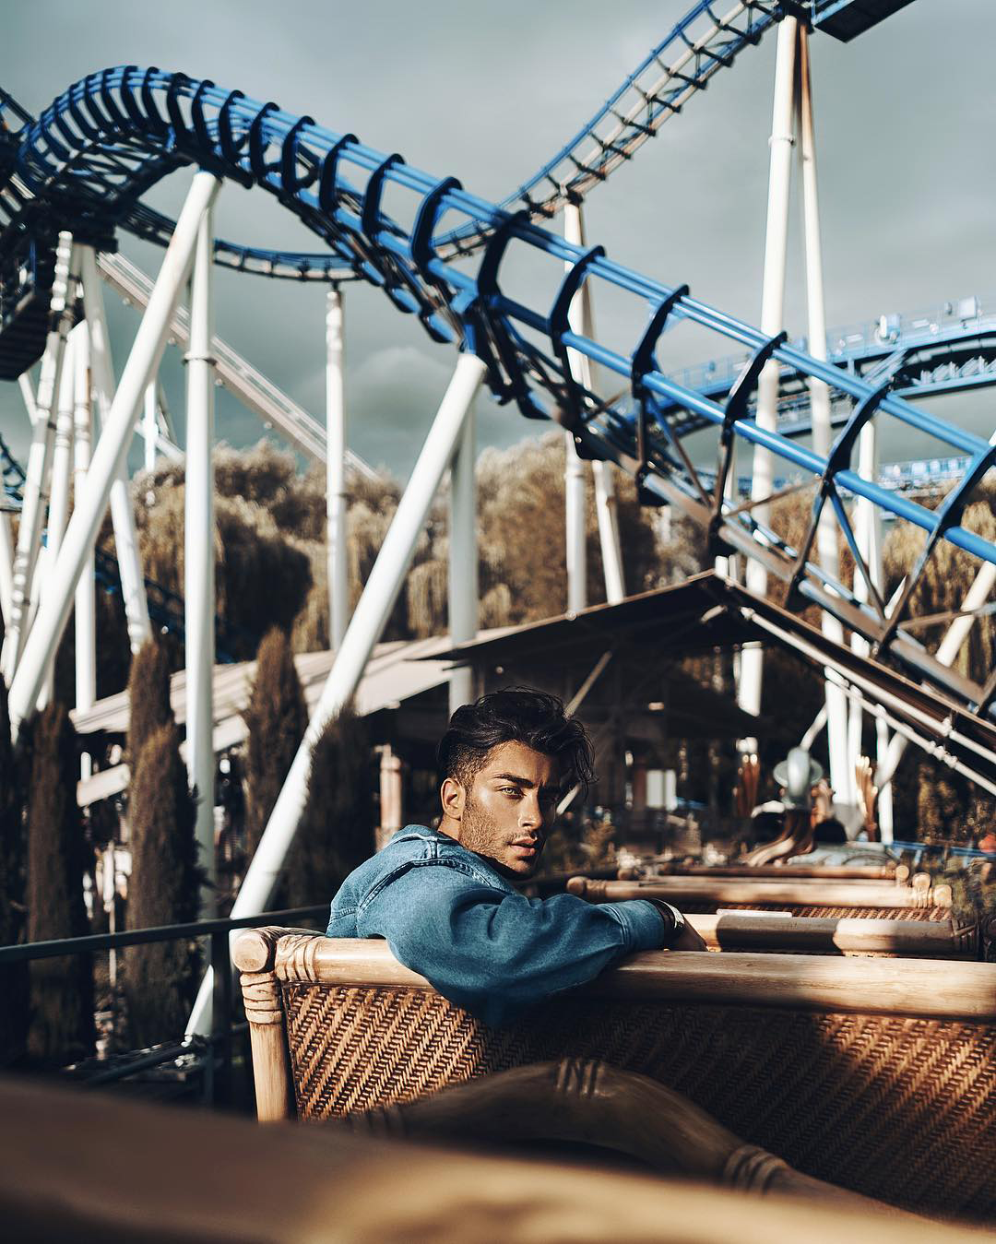
Beispiele

Slide 8
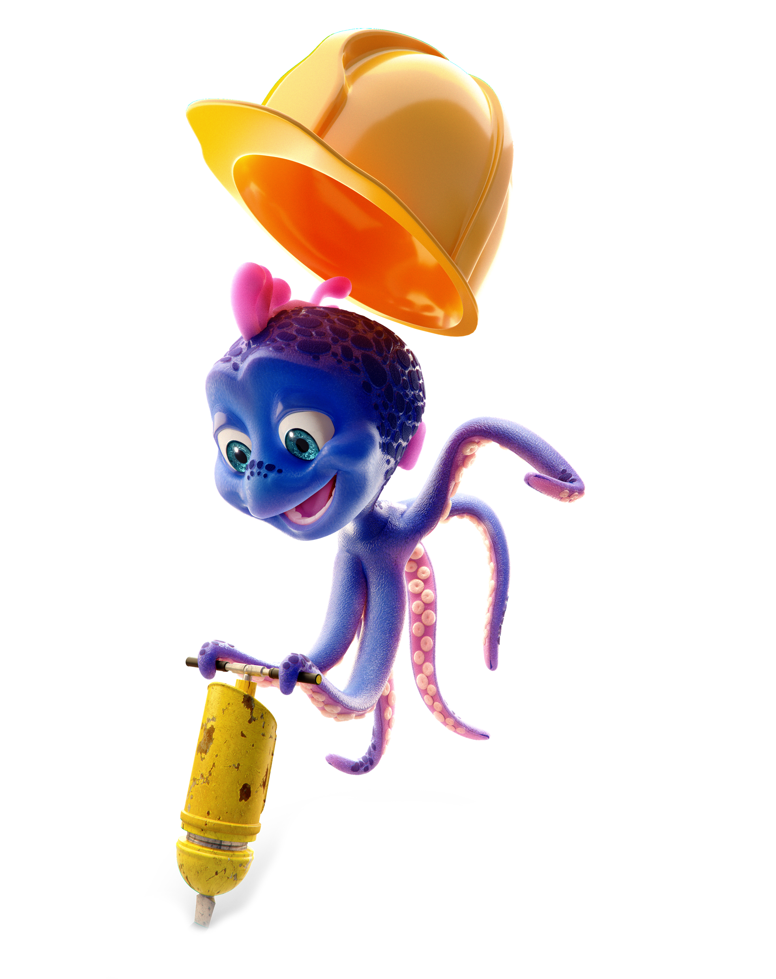
Achtung Baustellen Nebensaison!!!
Derzeit führen wir sehr viele Instandhaltungsarbeiten durch um unseren Gästen zum Saisonstart einen top-gepflegten Europa-Park präsentieren zu können. Achte daher bitte auf die Wahl deines Bildausschnitts, damit der „Zauber“ nicht verloren geht.
Aufnahmen hinter den Kulissen, von Werkstätten und Baustellen sind nur mit ausdrücklicher Genehmigung gestattet.
Vielen Dank für dein Verständnis =)

Slide 9
Lets create magic!
Nochmals möchten wir uns für dein Interesse am Europa-Park Erlebnis-Resort bedanken und ermutigen dich, während deines Besuchs zahlreiche Fotos und Videos zu produzieren und zu veröffentlichen, um deine einzigartigen Erlebnisse mit deinen Followern zu teilen.
Wir freuen uns schon darauf, dich im Europa-Park Erlebnis-Resort willkommen zu heißen.
Viel Spaß wünscht dir das
Social Media Team
des Europa-Park Erlebnis-Resorts

Slide 10
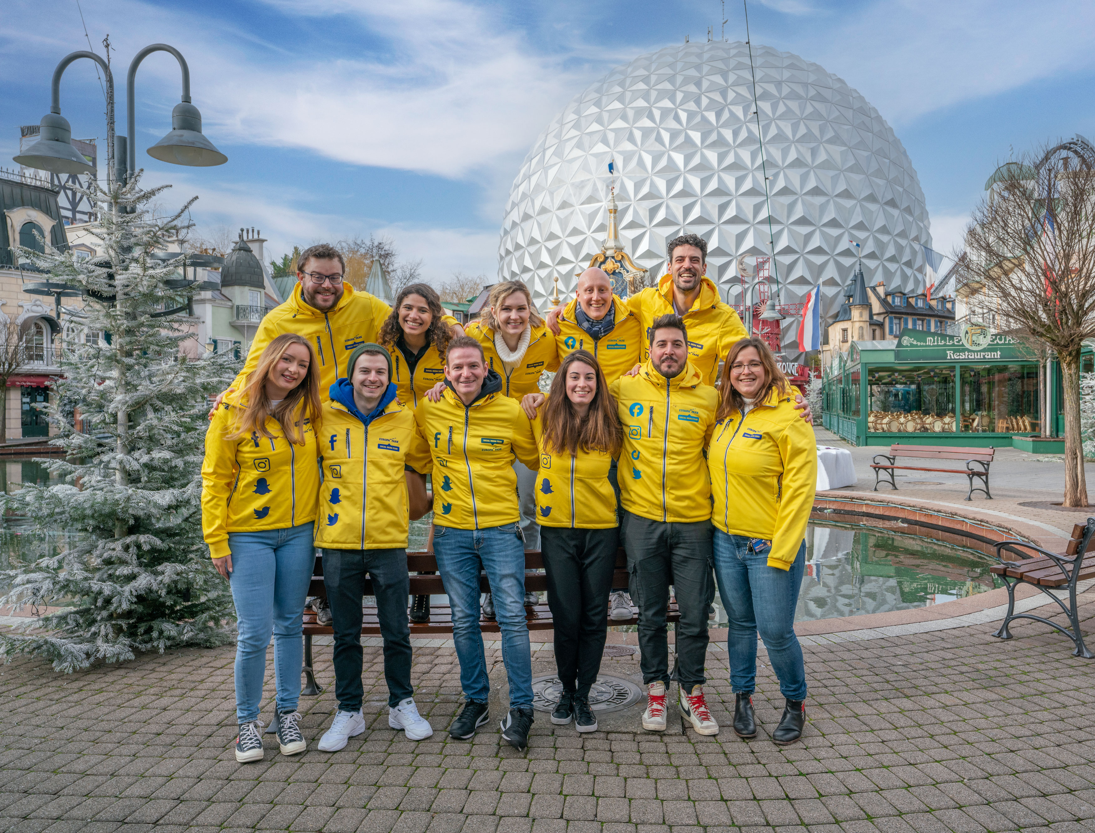
Wir freuen uns auf die Zusammenarbeit!

